Slide 1


Analyse de données de systèmes éducatifs
Projet 2 - Tong Héléna - 14/02/2024

Slide 2
INTRODUCTION
Contexte :
Formations en ligne ciblant les lycées et universités
Start-up en croissance
Quels sont les marchés potentiels ?
But en tant que data scientist :
S’appuyer sur la data et faire un classement en s’appuyant sur
la donnée
des prédictions
Données :
Site de la Banque Mondiale, 5 jeux de données

Slide 3
SOMMAIRE
Présenter les 5 jeux de données
Expliquer la méthodologie pour la sélection des indicateurs
Conclure sur le classement des pays

Slide 4
DESCRIPTION DES BASES DE DONNÉES
NOM | DESCRIPTION | VARIABLES PRINCIPALES | NOMBRE DE LIGNES ET DE COLONNES
series | informations 3665 indicateurs mesurées | nom, code, description | ligne : 3665 colonne : 21
country | informations sur 241 pays et zones géographiques | nom, code, region, income group | ligne : 241 colonne : 32
data | valeurs des indicateurs/pays entre 1970-2017 et 2020-2100 | toutes les années | ligne : 886 930 colonne : 70
country series | informations sur la source de données utilisées par indicateur | description | ligne : 613 colonne : 4
foot_note | idem que country series mais par année | description | ligne : 643 638 colonne : 5

Slide 5
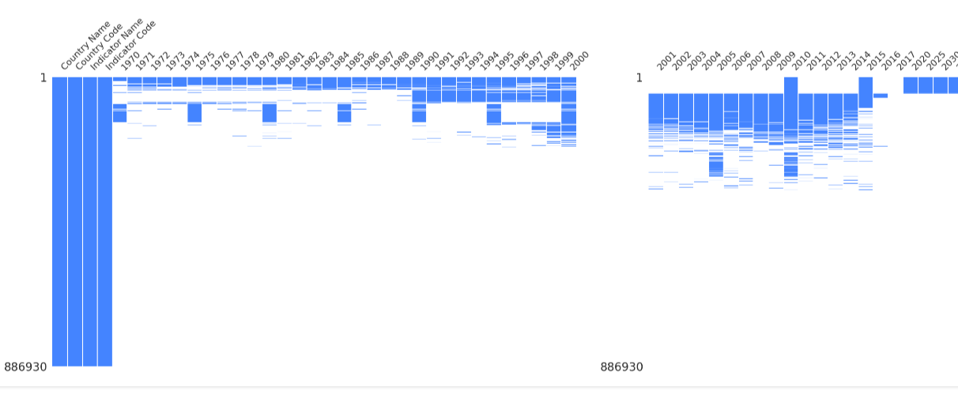
QUALITÉ DES BASES DE DONNÉES
NOM | NB MANQUANTS | DESCRIPTION
series | 2 113* | date
country | 51 538* | 11 colonnes avec plus de 97% de données manquantes
data | 52 568 249* | 2016 : 98% de données manquantes, mais 16 460 données
*Sans prendre en compte la colonne unnamed
Figure 1. Matrice des valeurs manquantes (data)

Slide 6
SÉLECTION DE 5 INDICATEURS
10m
OFFRE ET DEMANDE POTENTIELLE : - Population, ages 15-24, total - Enrolment in secondary education, both sexes (number) fusionné avec - Enrolment in tertiary education, all programmes, both sexes (number)
POUVOIR D’ACHAT : - Par un financement personnel : GDP, PPP (current international $) - Par un financement de l’Etat : Government expenditure per secondary student (constant PPP$) fusionné avec Government expenditure per tertiary student (constant PPP$)
FAISABILITÉ : -Internet users (per 100 people)

Slide 7
MÉTHODE DE LA PRÉPARATION DES DATASETS
SÉLECTION DES COLONNES, LES ANNÉES ET DES INDICATEURS :
SÉPARATION EN 2 DATASETS - par pays - par zones géographiques VÉRIFICATION AU MOINS UNE DONNÉE PAR INDICATEUR : SÉLECTION DE LA VALEUR LA PLUS RÉCENTE

Slide 8
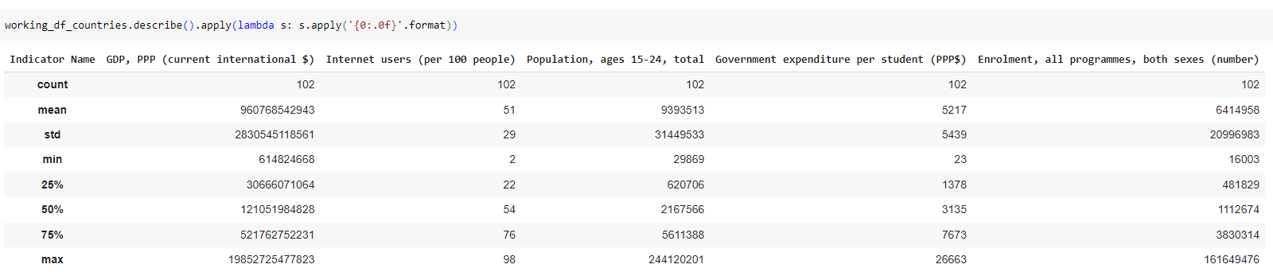
STATISTIQUES
10m
DESCRIPTION : - 102 pays étudiés - En moyenne, il y a 9.3 millions de jeunes entre 18 et 24 ans - … pour 6.4 millions d’inscriptions (69%) : marché important - En moyenne, la moitié de la population utilise internet - Globalement, les écarts type montre une forte disparité notamment pour le PIB PPP

Slide 9
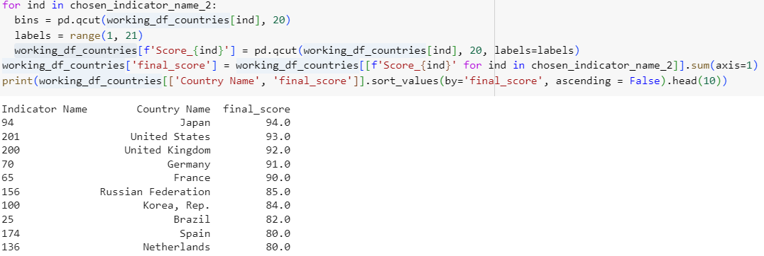
SCORING 1 - VALEUR LA PLUS RÉCENTE (2010-2015)
Méthode :
Séparation en 20 intervalles quantiles (102 pays)
Pas de pondération

Slide 10
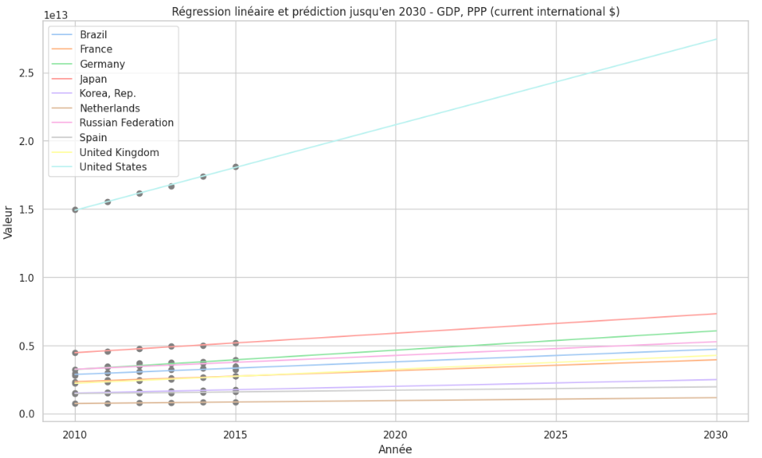
SCORING 2 - RÉGRESSION LINÉAIRE - 2025
Pas de données estimées dans la base de données data
Solution : Créer des régressions linéaires pour estimer les valeurs en 2025

Slide 11

SCORING FINAL
Japon (90/100)
États-Unis (82/100)
Royaume-Uni (80/100)
En fonction de la stratégie de la start-up :
si la stratégie est de s'appuyer sur un financement de l'État, il est intéressant de se concentrer davantage sur les États-Unis (20/20) ou le Royaume-Uni (18/20) au lieu du Japon (9/20)

Slide 12
POUR ALLER PLUS LOIN
Modifier la méthode de scoring
Pondérer les indicateurs
Étudier les indicateurs du secondaire et du tertiaire séparément
Choisir en fonction des matières si on a une spécialité dans la programmation, vente etc.
Restreindre les pays potentiels à un continent ou à une langue par exemple
Utiliser des données plus récentes

Slide 13
Merci de votre attention

